Slide 1
Εσωτερικοί αμυντικοί μηχανισμοί
Οι εσωτερικοί αμυντικοί μηχανισμοί που εξουδετερώνουν διάφορα είδη παθογόνων μικροβίων, που έχουν εισέλθει μέσα στον οργανισμό , χωρίζονται σε δυο κατηγορίες:
Γενικοί εσωτερικοί αμυντικοί μηχανισμοί : ένας μηχανισμός μπορεί να εξοντώνει (σκοτώνει) διάφορα είδη μικροβίων.
Ειδικοί εσωτερικοί αμυντικοί μηχανισμοί : ένας μηχανισμός μπορεί να εξοντώνει ένα είδος μικροβίου ….εξηγώ στη συνέχεια

Slide 2
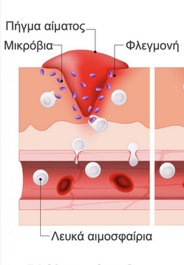
Γενικοί Εσωτερικοί αμυντικοί μηχανισμοί
Ορισμένοι γενικοί εσωτερικοί αμυντικοί μηχανισμοί είναι
ο πυρετός, δηλαδή άνοδος της θερμοκρασίας του σώματος μετά από γενικευμένη μόλυνση.
Ο πυρετός έχει στόχο την εξόντωση παθογόνων μικροβίων
Η φλεγμονή: όταν σε μια περιοχή του οργανισμού καταστραφούν κύτταρα (ιστοί ), τότε σε αυτή τη περιοχή ανεβαίνει η θερμοκρασία , έχουμε πρήξιμο, πόνο και κοκκίνισμα ( επειδή συγκεντρώνεται πολύ αίμα) σε αυτή της περιοχή, όλη αυτή η κατάσταση ονομάζεται φλεγμονή .
Η φλεγμονή έχει στόχο την εξόντωση μικροβίων.

Slide 3




Γενικοί Εσωτερικοί αμυντικοί μηχανισμοί
φαγοκύτταρο
Ορισμένοι γενικοί εσωτερικοί αμυντικοί μηχανισμοί είναι
μικρόβιο
ουσίες με αντιμικροβιακή δράση. Είναι διάφορες ουσίες που σκοτώνουν τα μικρόβια.
φαγοκυττάρωση. Είναι κύτταρα που τρώνε μικρόβια.

Slide 4
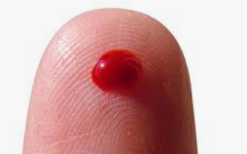
Το αίμα αποτελείται από:
κύτταρα.
πλάσμα
αιμοπετάλια.
ερυθρά αιμοσφαίρια (ερυθροκύτταρα)
λευκά αιμοσφαίρια (λευκοκύτταρα)
Σταγόνα αίματος

Slide 5
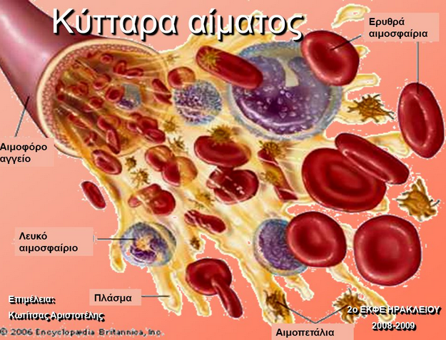
ερυθρά αιμοσφαίρια (ερυθροκύτταρα)
λευκά αιμοσφαίρια (λευκοκύτταρα)
αιμοπετάλια.

Slide 6
Τα λευκά αιμοσφαίρια είναι υπεύθυνα για την προστασία του οργανισμού από μικροοργανισμούς και όχι μόνο που προκαλούν ασθένειες.
(Συγκεκριμένα καταστρέφουν τα κακά μικρόβια ή άλλες ουσίες που προκαλούν βλάβη στον οργανισμό)

Slide 7
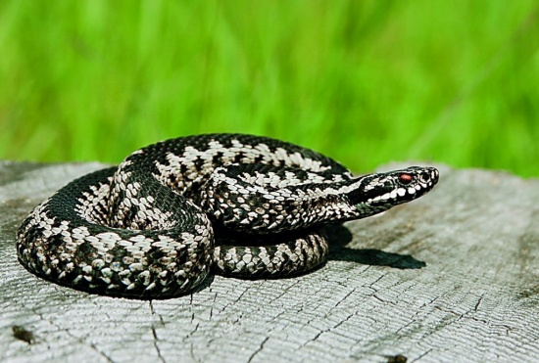
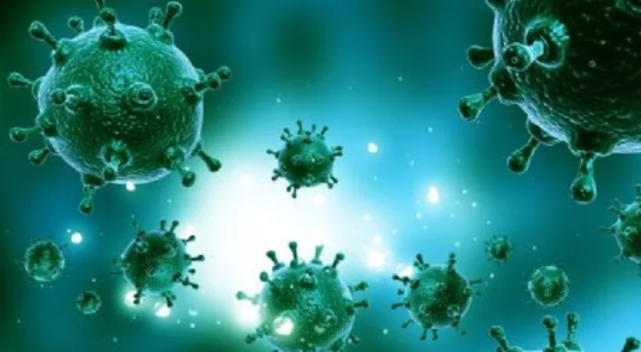
Ειδικοί Εσωτερικοί αμυντικοί μηχανισμοί
Αν το παθογόνο μικρόβιο δεν καταστραφεί από τους γενικούς εσωτερικούς αμυντικούς μηχανισμούς, τότε ενεργοποιούνται οι ειδικοί εσωτερικοί αμυντικοί μηχανισμοί.
Γενικά κάποια παθογόνα μικρόβια, μικροβιακές ουσίες, γύρη, φαρμακευτικές ουσίες κτλ. που εισέρχονται μέσα στον οργανισμό, ονομάζονται αντιγόνα.
Παράδειγμα οι ιοί, το βακτήριο της χολέρας, δηλητήρια φιδιών, ερυθρά αιμοσφαίρια από άλλα άτομα κ.α. μπορεί είναι αντιγόνα.
Ιοί

Slide 8
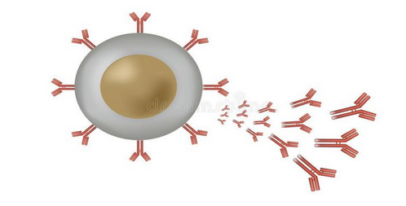
Ειδικοί Εσωτερικοί αμυντικοί μηχανισμοί
Ορισμένα λευκοκύτταρα ή λευκά αιμοσφαίρια, ( που είναι κύτταρα του αίματος), αρχικά «αναγνωρίζουν» το μικρόβιο.
Συγκεκριμένα το αντιγόνο συνδέεται με ένα λευκοκύτταρο
Στη συνέχεια τα λευκοκύτταρα παράγουν τα αντισώματα, τα αντισώματα είναι ένα είδος πρωτεΐνης.
λευκοκύτταρο
Αντισώματα

Slide 9

Ειδικοί Εσωτερικοί αμυντικοί μηχανισμοί
Αντισώματα
λευκοκύτταρο
Τα αντισώματα έχουν τέτοια δομή ώστε να ταιριάζουν με το αντιγόνο όπως το κλειδί με την κλειδαριά. Δηλαδή διαφορετικά είδη αντιγόνων εξουδετερώνονται από διαφορετικά αντισώματα.
Σύνδεση αντιγόνου με αντίσωμα
Αντιγόνο
Αντίσωμα
Όταν συνδεθεί (ενωθεί) το αντιγόνο με το αντίσωμα , τότε το αντιγόνο εξουδετερώνετε .

Slide 10
Ειδικοί Εσωτερικοί αμυντικοί μηχανισμοί
Αντισώματα
λευκοκύτταρο
Σύνδεση αντιγόνου με αντίσωμα
Αντιγόνο (μικρόβιο)
Αντίσωμα
Όλη η παραπάνω διαδικασία που ξεκινάει από την αναγνώριση του αντιγόνου από τα λευκοκύτταρα έως την εξουδετέρωση του αντιγόνου, ονομάζεται ανοσολογική απόκριση.

Slide 11
Ειδικοί Εσωτερικοί αμυντικοί μηχανισμοί
Προσοχή!!!
Τα αντισώματα είναι πρωτεΐνες , και μάλιστα υπάρχουν πρωτεΐνες - αντισώματα, που έχουν μεταξύ τους διαφορετική δομή.
  Έτσι το κάθε αντίσωμα είναι φτιαγμένο για να εξουδετερώνει ένα συγκεκριμένο είδος αντιγόνου. Δηλαδή ένα ορισμένο αντίσωμα, δεν μπορεί να εξουδετερώνει διαφορετικά είδη αντιγόνων.
Σύνδεση αντιγόνου με αντίσωμα
Αντιγόνο
(π.χ ένα μικρόβιο)
Αντίσωμα

Slide 12
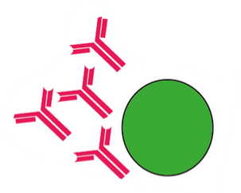
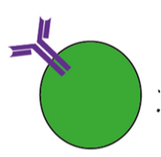

Ειδικοί Εσωτερικοί αμυντικοί μηχανισμοί
αντισώματα
Κύτταρο που παράγει αντισώματα
Λευκοκύτταρο που έχει ενεργοποιηθεί από κάποιο αντιγόνο
κύτταρο «μνήμης»,
Τα λευκοκύτταρα όταν συνδέονται με το αντιγόνο, διαιρούνται και παράγουν:
Κύτταρα που παράγουν τα αντισώματα
Κύτταρα που ονομάζονται ειδικά κύτταρα «μνήμης»

Slide 13
Ειδικοί Εσωτερικοί αμυντικοί μηχανισμοί
Παράλληλα με την ανοσολογική απόκριση που οδηγεί στην εξουδετέρωση του αντιγόνου, ο οργανισμός παράγει τα ειδικά κύτταρα «μνήμης»
Τα κύτταρα «μνήμης», όταν το συγκεκριμένο αντίγονο που οδήγησε στη δημιουργία τους, εισέλθει πάλι στον οργανισμό, τότε αυτά θα αρχίσουν να παράγουν πιο γρήγορα και πιο πολλά αντισώματα, που εξειδικεύονται σε αυτό το αντιγόνο.
Έτσι ένας οργανισμός που έχει ειδικά κύτταρα «μνήμης», για ένα αντιγόνο, τότε αυτό το αντιγόνο θα εξουδετερωθεί γρήγορα, με αποτέλεσμα ο οργανισμός να μην αρρωστήσει από αυτό το αντιγόνο, ούτε να εμφανίσει συμπτώματα της ασθένειας.
Σε αυτή την περίπτωση, λέμε ότι έχουμε αποκτήσει ανοσία, απέναντι στο συγκεκριμένο αντιγόνο.

Slide 14
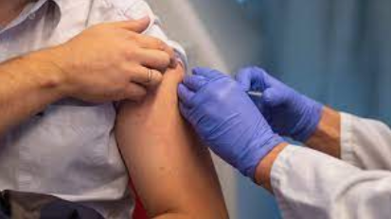
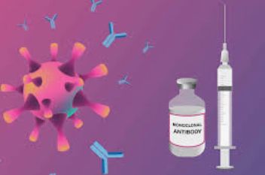
Εμβόλια
Η διαδικασία της ανοσολογικής απόκρισης ξεκινάει από την αναγνώριση του αντιγόνου από τα λευκοκύτταρα, έως την εξουδετέρωση του αντιγόνου και τη δημιουργία κυττάρων μνήμης.
Οι επιστήμονες παρατήρησαν, ότι αν έβαζαν ένα πεθαμένο μικρόβιο ή ένα τμήμα του μικροβίου σε ένα οργανισμό (ζώο , φυτό…) τότε ξεκινούσε η ανοσολογική απόκριση του οργανισμού, που είχε ως αποτέλεσμα την δημιουργία κυττάρων μνήμης, ενώ ο οργανισμός δεν αρρώσταινε, όταν εισέρχονταν μέσα του το μικρόβιο για το οποίο είχε εμβολιαστεί.
Η παραπάνω γνώση αξιοποιήθηκε για την παρασκευή εμβολίων

Slide 15
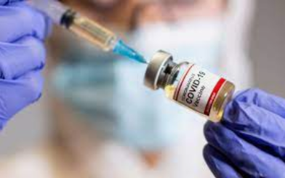
Εμβόλια
Με τον εμβολιασμό εισάγεται στο σώμα μας, μια μικρή ποσότητα νεκρών ή ανενεργών μικροοργανισμών ή και τμημάτων τους (εμβόλιο).
Το εμβόλιο ενεργοποιεί τη διαδικασία της ανοσολογικής απόκρισης, ενώ συνήθως δεν είναι ικανό να προκαλέσει ασθένεια.
Με αυτόν τον τρόπο ο οργανισμός διαθέτει πλέον κύτταρα «μνήμης» για τον συγκεκριμένο μικροοργανισμό (και γενικότερα αντιγόνο).

Slide 16
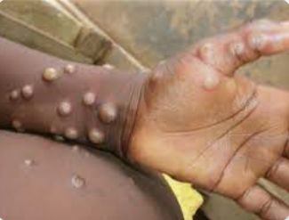
Εμβόλια
Χάρη στον εμβολιασμό έχουν εξαφανιστεί πολλές ασθένειες από τις οποίες στο παρελθόν πέθαιναν πολλοί άνθρωποι.
Χαρακτηριστικό παράδειγμα αποτελεί η ευλογιά, η λέπρα και άλλες ασθένειες.
Με την πρόοδο της βιολογίας τα εμβόλια εξακολουθούν συνεχώς να εξελίσσονται.
Ασθενής με ευλογιά

Slide 17
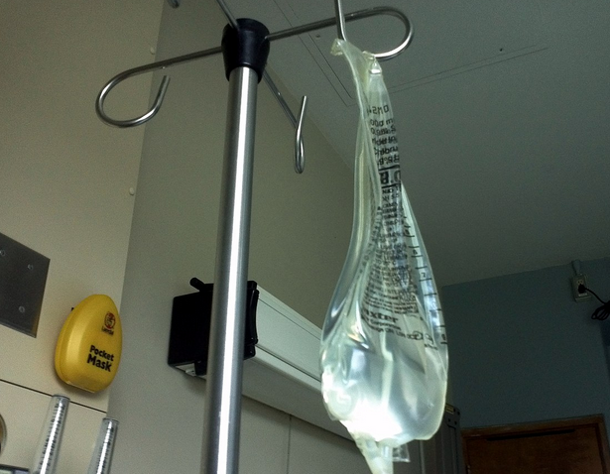
Ορός
Αν ένα σε άτομο έχει εισέλθει ένα παθογόνο μικρόβιο π.χ. το βακτήριο του τετάνου, τότε ο εμβολιασμός δεν προσφέρει προστασία στο άτομο.
Ορός
Σε αυτή τη περίπτωση, πρέπει να δοθούν στον ασθενή έτοιμα αντισώματα (= ορός).
Στον ορό περιέχονται αντισώματα που έχουμε πάρει, από κάποιον άλλο ζωικό οργανισμό που έχει μολυνθεί από αυτόν τον μικροοργανισμό..
Έτσι, σε περίπτωση υπόνοιας (μιας πιθανότητας) για προσβολή από το βακτήριο του τετάνου, χορηγείται ο αντιτετανικός ορός, που περιέχει αντισώματα που θα καταπολεμήσουν το βακτήριο του τετάνου.

